Slide 1
Groep 6, taalactief les 6.2
Je leert wat een afleiding is.

Slide 2
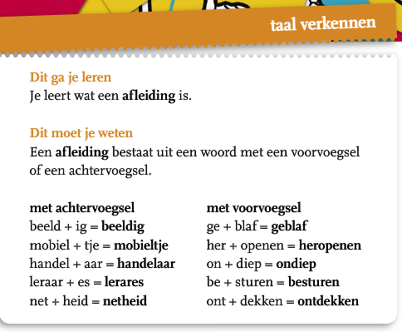
Doel: ik weet wat een afleiding is.
Lees goed door!
Bekijk deze filmpjes:
Uitleg Taal actief
Voor- & achtervoegsels

Slide 3
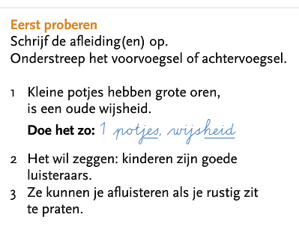
Voorbeeld:
Probeer het zelf.
Maak 2 en 3.

Slide 4
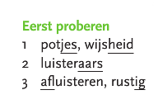
Hoe is het gegaan?
Goed!
Ga verder met de presentatie
Kan beter!
Bekijk dit filmpje nog een keer.
Uitleg Taal actief

Slide 5
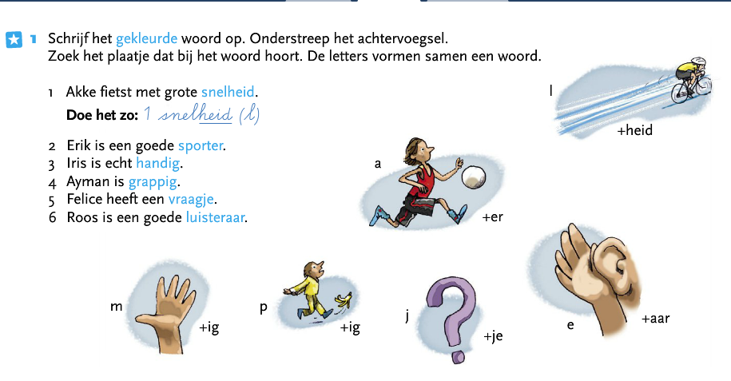
Maak opdracht 1: antwoorden op de volgende sheet
Tip: Wat is een werkwoord? (klik)

Slide 6
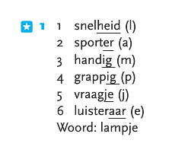

Antwoorden opdracht 1

Slide 7
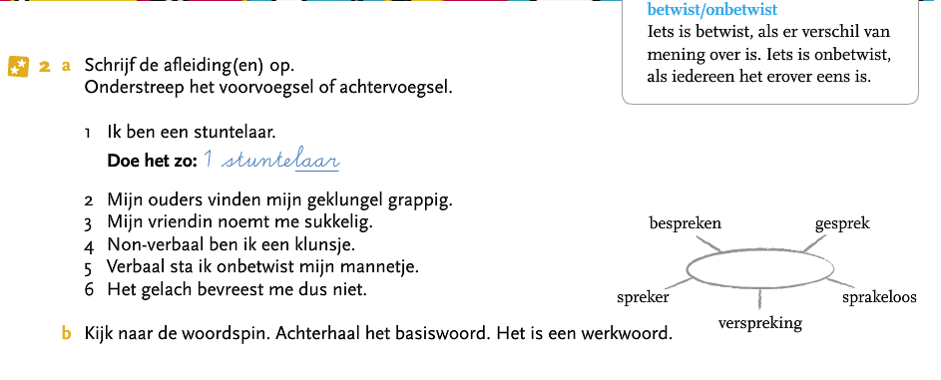
Maak opdracht 2a en B: antwoorden op de volgende sheet

Slide 8
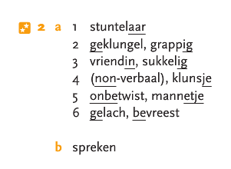
antwoorden opdracht 2a en B

Slide 9
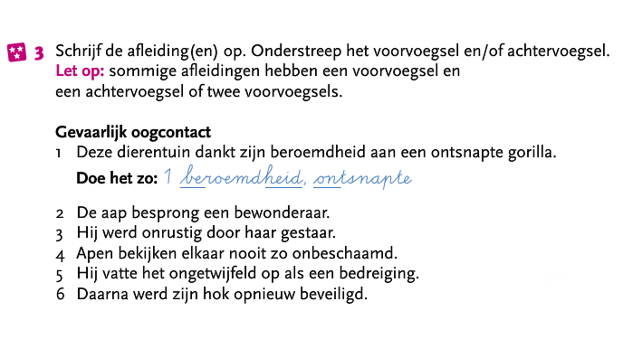
Maak opdracht 3: antwoorden op de volgende sheet

Slide 10
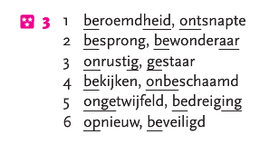
antwoorden opdracht 3

Slide 11
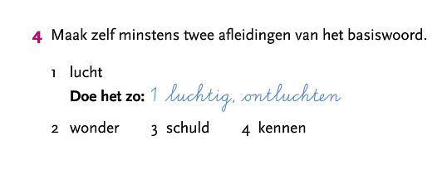
Maak opdracht 4:antwoorden op de volgende sheet
Bekijk dit filmpje:Voor- & achtervoegsels

Slide 12
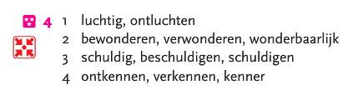
Antwoorden opdracht 4:

Slide 13
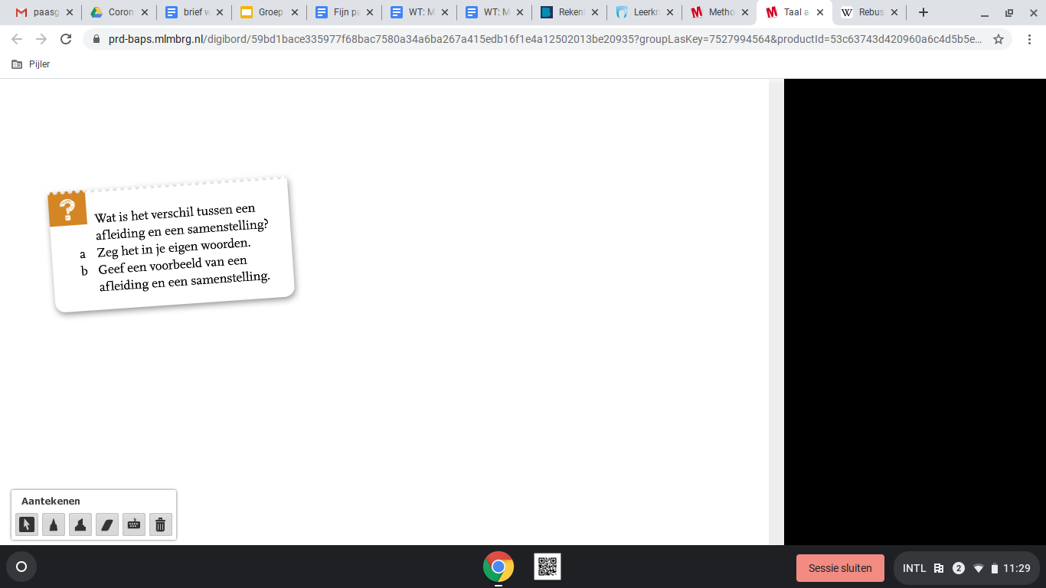
Bijna klaar!!

Slide 14
klaar!!
Een afleiding heeft een voor- of een achtervoegsel. Er is maar één woord.
Een samenstelling bestaat uit twee losse woorden.
** eigen antwoord **

